Slide 1
Introduction to Electroencephalography (EEG)
Yikang Liu
(School of Psychology, Nanjing Normal University, Nanjing, China)

Slide 2
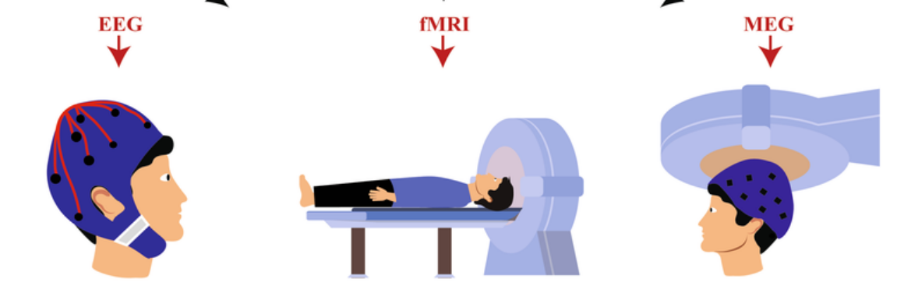
Current Neuroimaging Technology
(Rajan et al., 2022)

Slide 3
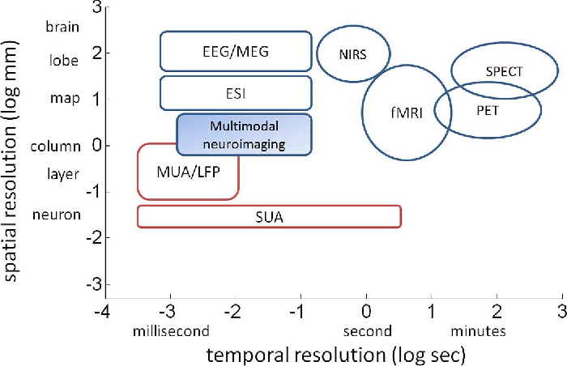
Why We Need EEG?
CHEAP!
(He et al., 2008)

Slide 4
Outline
What component does EEG record?
Origin
Recording
Preprocessing(see Notebook)
Feature extraction(see Notebook)
How can we get we want?

Slide 5
Electroencephalography
The electroencephalogram (EEG) is a recording of the electrical activity of the brain from the scalp.

Slide 6
Origin

Slide 7
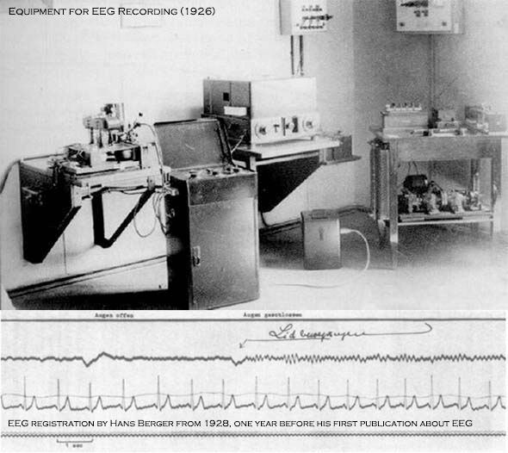
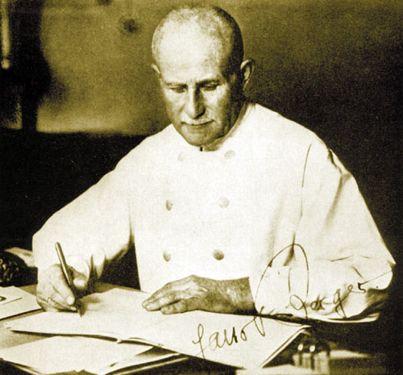
History
1929: Hans Berger developed the electroencephalography (=graphic representation of the difference in voltage between two different cerebral locations plotted over time) following the studies of Richard Caton in non-human animal species.
He described the human alpha and beta rhythms
(From Google)

Slide 8
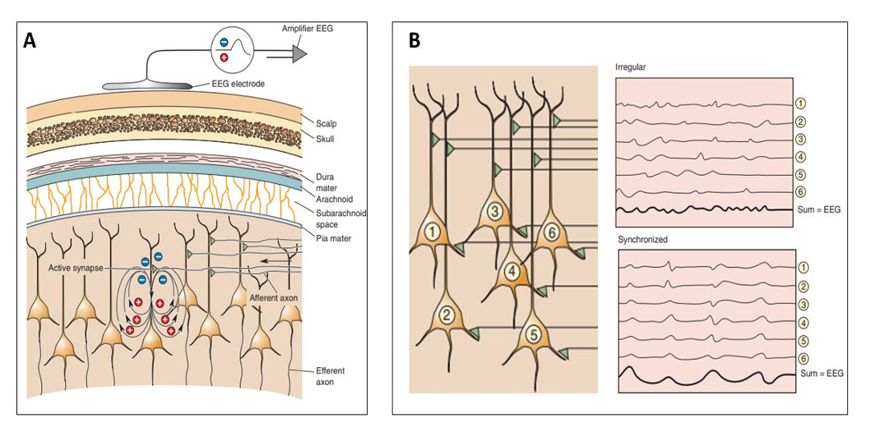
Neural Origin
(Bear et al., 2016)

Slide 9
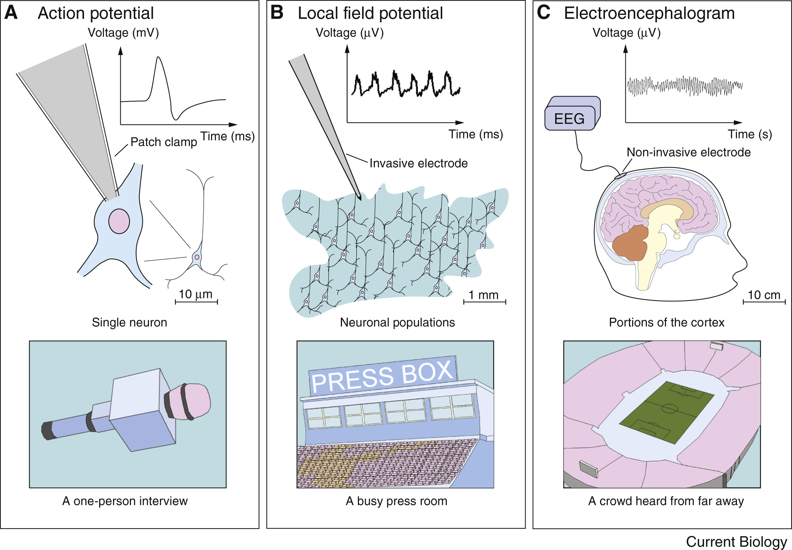
Recording Technology
(Biasiucci et al., 2019)

Slide 10
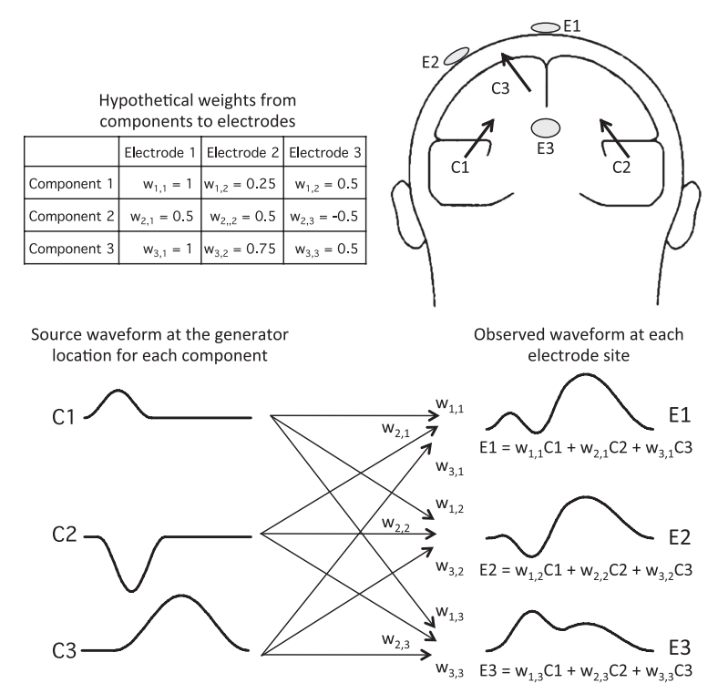
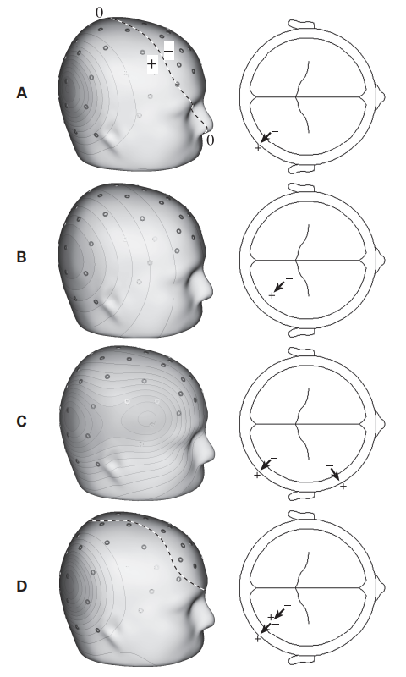
Volume Conduction (容积传导)

Slide 11
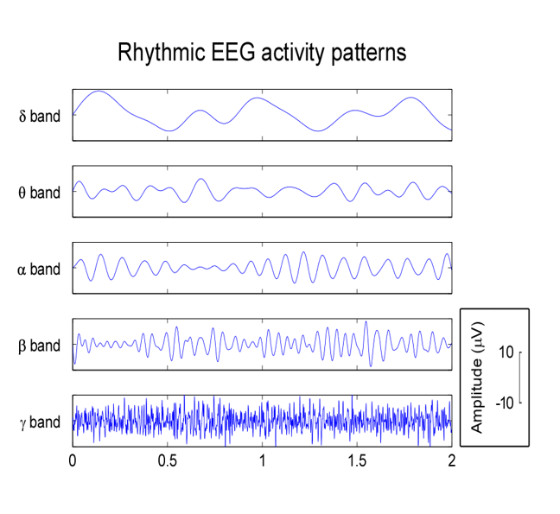
Spontaneous EEG activity
Rhythm | Frequency (Hz) | Amplitude (uV) | Recording & Location
Alpha(α) | 8 – 13 | 50 – 100 | Adults, rest, eyes closed. Occipital region
Beta(β) | 14 - 30 | 20 | Adult, mental activity Frontal region
Theta(θ) | 5 – 7 | Above 50 | Children, drowsy adult, emotional distress Occipital
Delta(δ) | 2 – 4 | Above 50 | Children in sleep

Slide 12
Recording

Slide 13
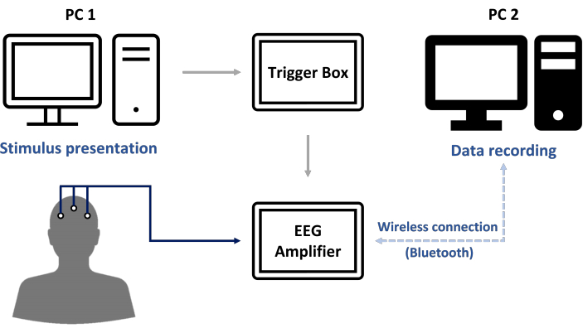
EEG Acquisition System
Amplifier

Slide 14
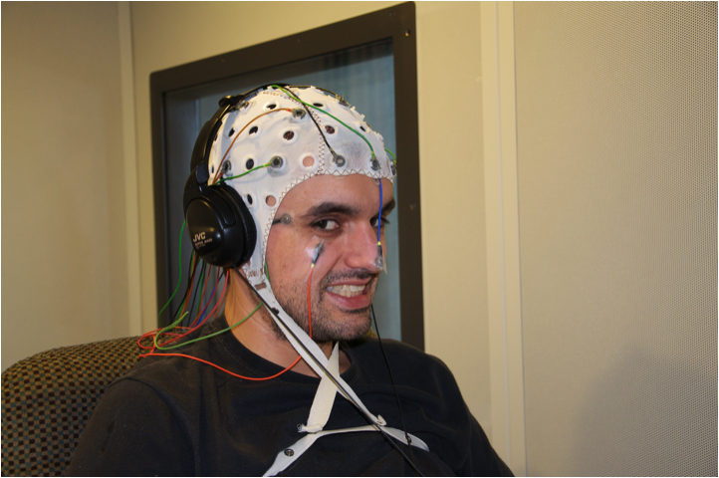
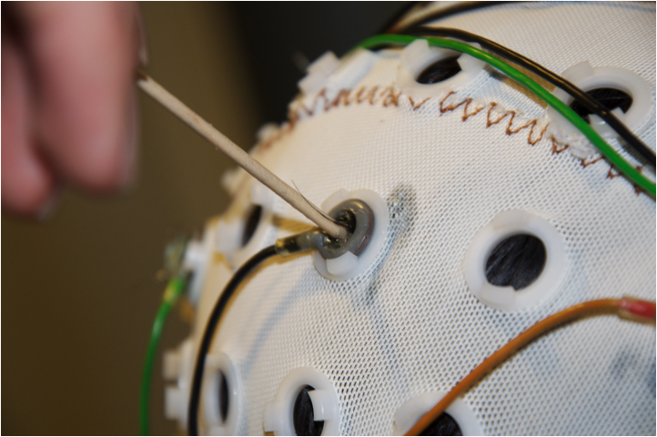
Electrode cap
(Special thanks to Randal Pinto)

Slide 15
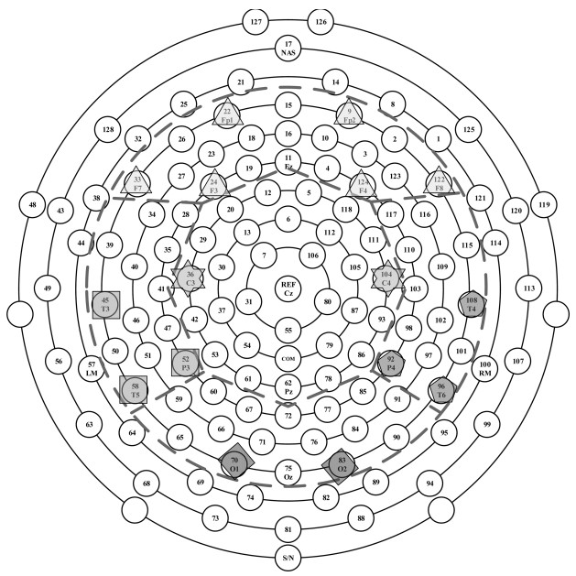
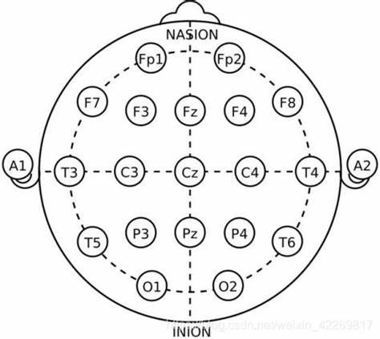
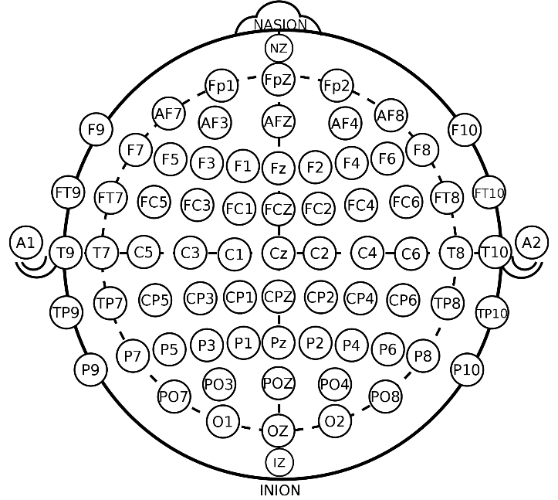
Electrode cap
32 electrodes
64 electrodes
128 electrodes

Slide 16
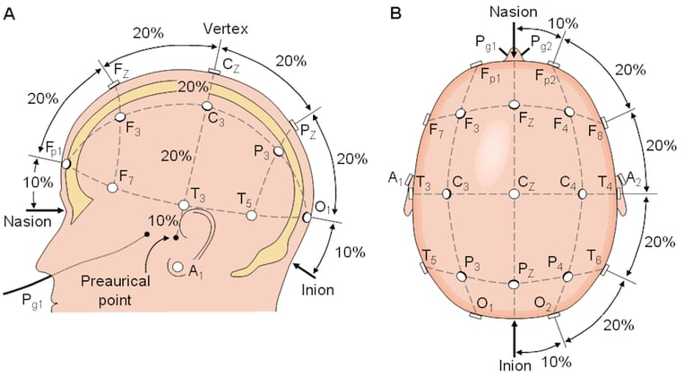
Electrode Positioning System
10-20 system

Slide 17
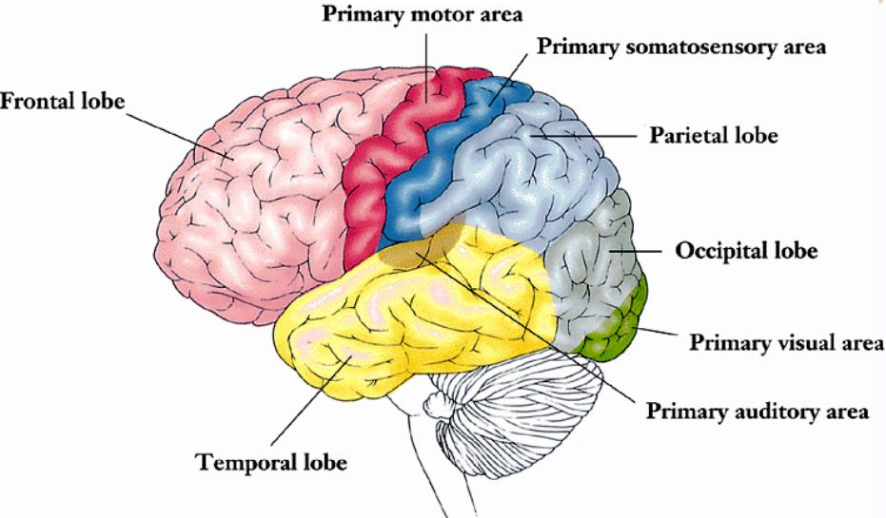

Slide 18
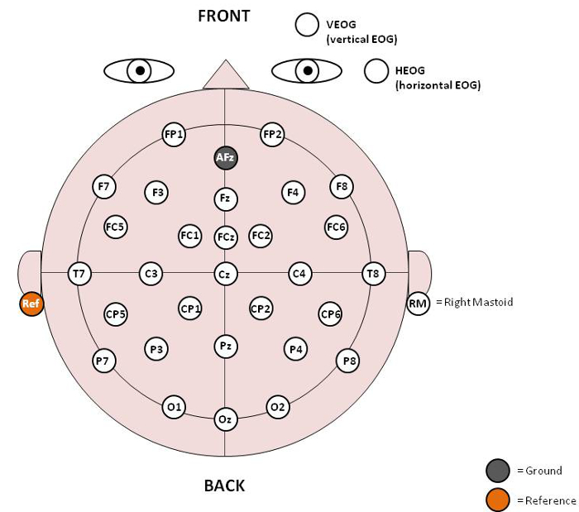
Electrodes

Slide 19
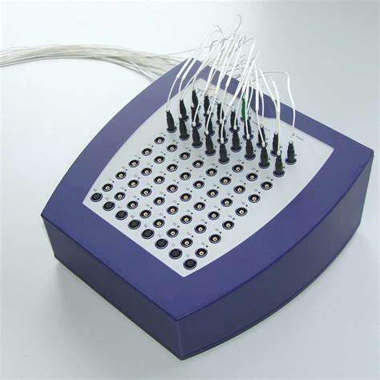
Differential Amplifier (差分放大器)
Common Mode Rejection Ratio (共模抑制比), ＞100dB
Scalp impedance (头皮阻抗), < 5kOhm
Input impedance (输入阻抗), ＞1GOhm
Analog to digital (模数转换), 24 bit

Slide 20
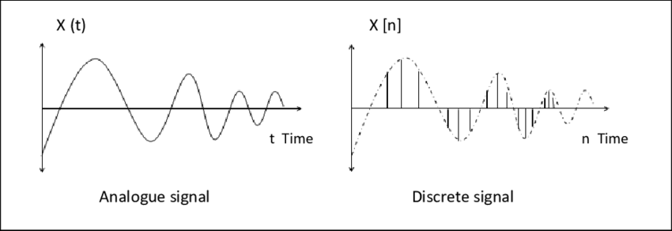
Sample rate (采样率)
Nyquist sampling theorem: In a signal period, when the sampling frequency is greater than 2 times the highest frequency in the signal, the sampled signal can completely retain the information in the original signal.

Slide 21
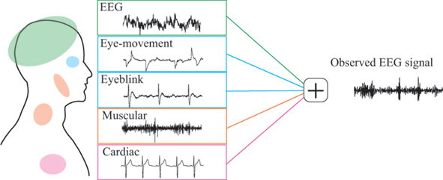
Artifact(伪迹)

Slide 22
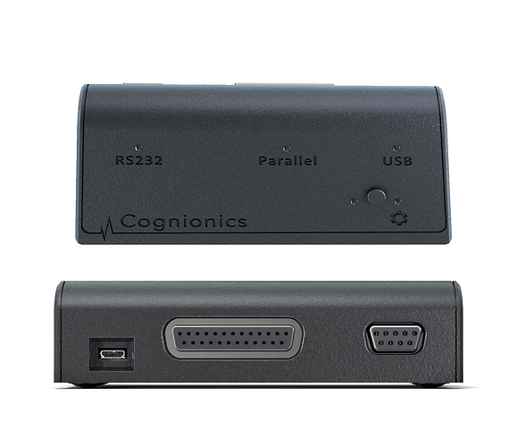
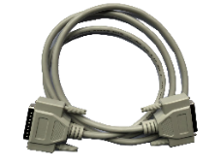
Trigger
EVENT!

Slide 23
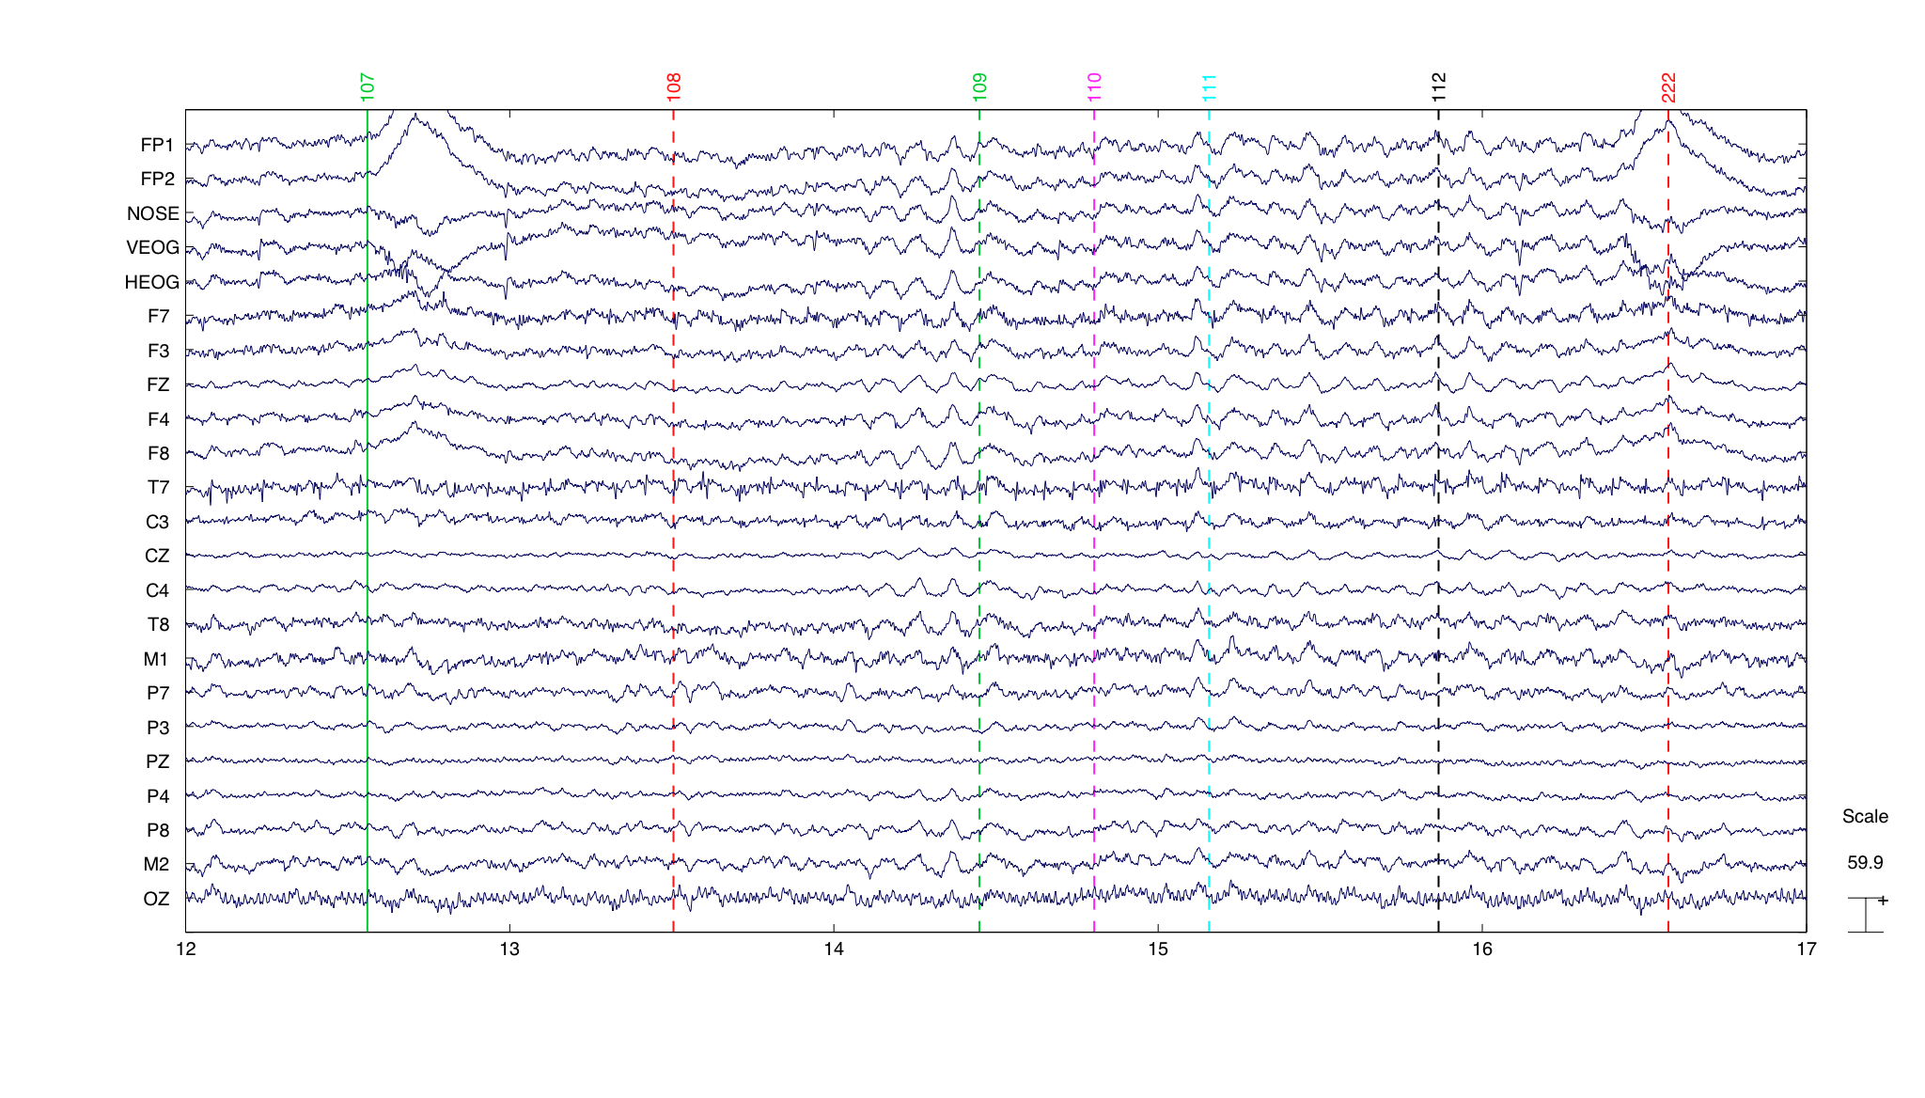
Raw Signal

Slide 24
How to remove noise?
Delicate experiment design
Serious-minded participants
Post analysis

Slide 25
Preprocessing(see Notebook)

Slide 26
Feature extraction (see Notebook)

Slide 27
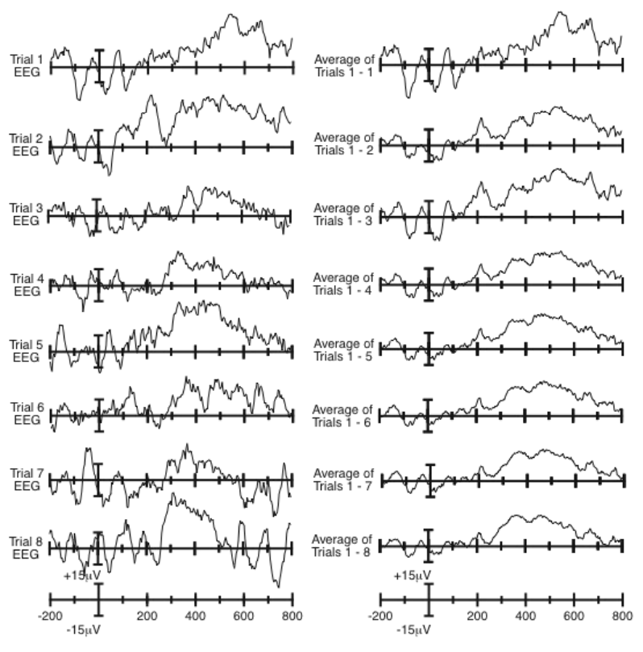
ERP
ERP波形具有两个特点：
潜伏期恒定（锁时）
波形恒定（锁相）
背景EEG信号是随机变化的，有高有低，因此研究者通过对被试施加多次刺激 （一般至少数十次），分段提取出每个trial的信号，并将其叠加平均，这会将随机的背景EEG信号正负相抵，提取出ERP波形。

Slide 28
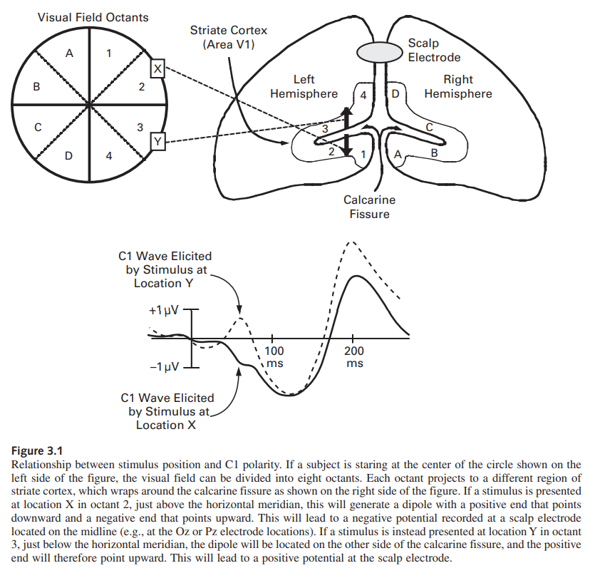
ERP早期成分
C1:
出现在P1之前，最大幅值出现在头皮后部中线处的电极上；
没有采用P或者N来命名是因为它的极性可能会变化；
C1成分可能产生于V1区（初级视觉皮层），人脑中的V1区折叠形成了距状裂（calcarine fissure）
C1通常起始于刺激后40至60毫秒，并在刺激后80至100毫秒附近达到峰值，而且它对基本的视觉刺激参数非常敏感，例如对比度和空间频率。

Slide 29
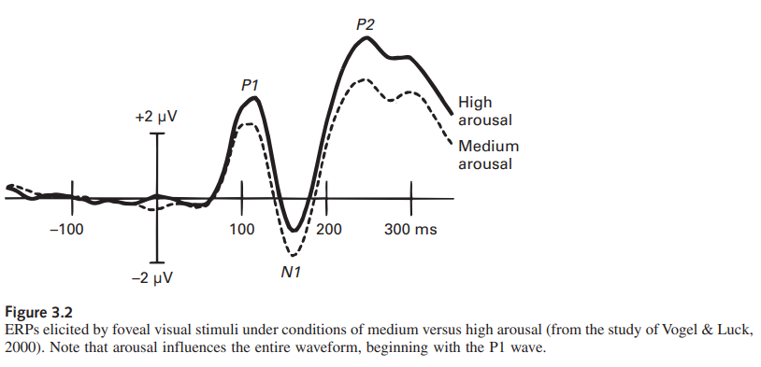
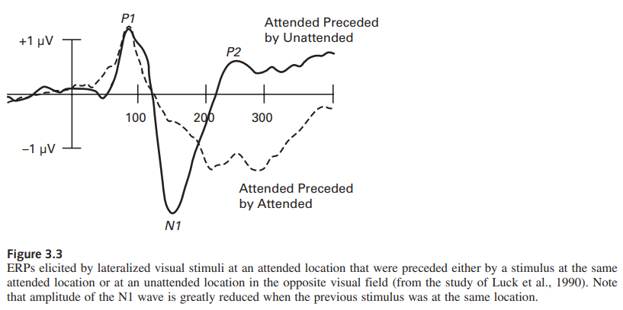
ERP早期成分
P1 & N1:
P1成分出现在C1之后，其最大幅值位于侧向枕叶电极，通常起始于刺激后60-90毫秒，并于100-130毫秒间达到峰值。
视觉N1包含许多子成分，许多不同的成分叠加在一起形成了N1波峰。最早的N1子成分的峰值出现在刺激后100-150毫秒，位于前部头皮电极位置；在后部电极位置，似乎至少有2个N1成分的峰值出现在刺激后150-200毫秒，其中一个来自于顶叶皮层，另一个来自于外侧枕叶皮层。
视觉N1成分具有高度的不应性，即在同一个位置上，如果短时间内接连出现两个刺激，那么第二个刺激诱发的响应会减小很多。

Slide 30
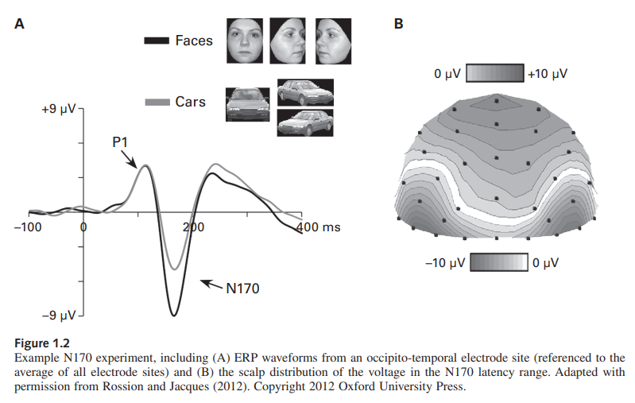
ERP早期成分
N170 & 顶正波（the Vertex Positive Potential ）:
在外侧枕叶电极位置，面孔刺激相对非面孔刺激会诱发出更加负向的电位，尤其在右侧半球最明显，其峰值大约出现在170毫秒左右。
N170与VPP可能刚好体现了同一个偶极子的两个对立面
一个关键的问题是N170效应究竟反映了面孔特异性的处理，还是体现了面孔中恰好更加显著的低级属性。

Slide 31
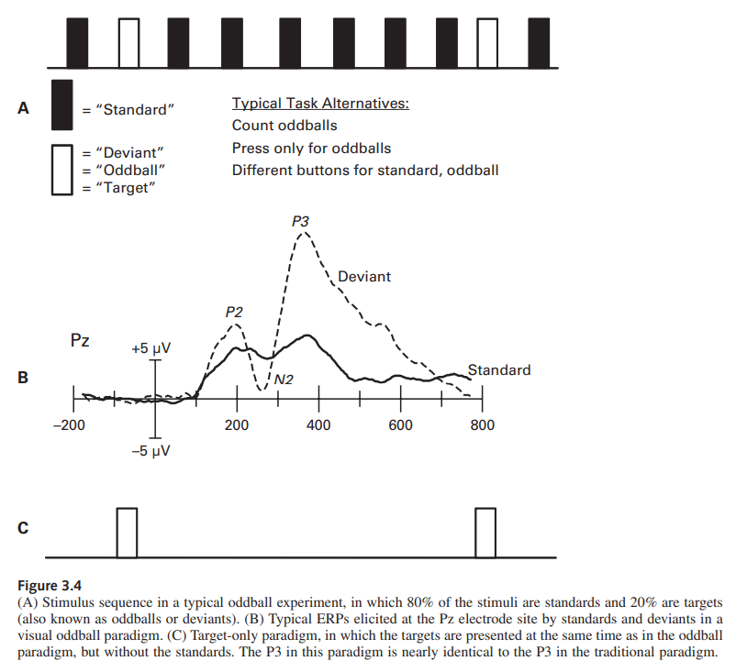
ERP早期成分
P2:
在N1波形之后，前部和中央区头皮位置会出现一个明显的P2波形。
当刺激包含目标特征时，这个成分会比较大，而且在目标出现概率较低的情况下，它也会增强。
尽管在一些范式中，奇异刺激（oddball）诱发的P2和P3都较大，但是P2效应仅在靶刺激是基于相对简单的刺激特征进行定义时才会出现，而P3效应在任意复杂的刺激种类下都可能出现。

Slide 32
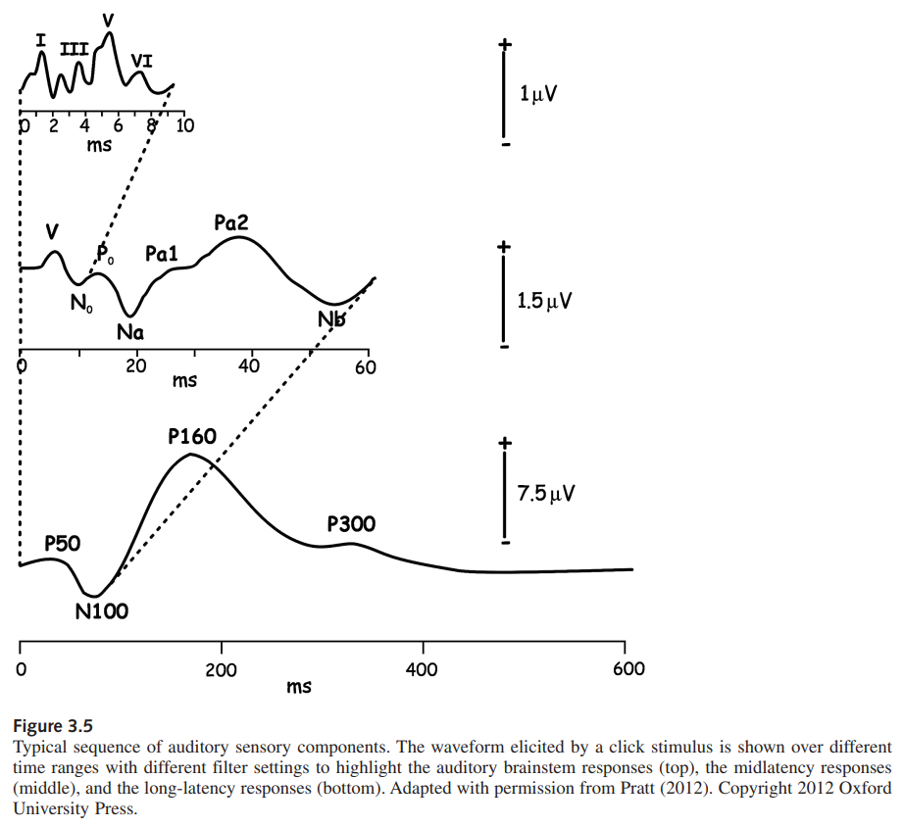
ERP早期成分
听觉诱发电位
如果刺激是突然开始的（例如click），那么首个10毫秒之内会出现一系列独特的波峰，体现了来自耳蜗的信息经过脑干传递到丘脑的过程。这些听觉脑干响应（auditory brainstem responses，ABRs）通常用罗马数字进行标记（波Ⅰ至Ⅵ）。这些响应都是高度自动的，可以被用来评估听觉通道的完整性，尤其是针对婴儿。
ABRs之后跟随的是中潜伏期响应（midlatency responses，MLRs，指的是10-50毫秒之间的反应），它可能至少部分来自于内侧膝状体（the medial geniculate nucleus）和初级听觉皮层。
MLRs之后跟随的是长潜伏期响应（long-latency responses），通常的顺序是P50，N100，P160。由于听觉通路中的信息传递是非常迅速的，因此从听觉感官处理的角度来说，100毫秒已经是相对较晚的了。

Slide 33
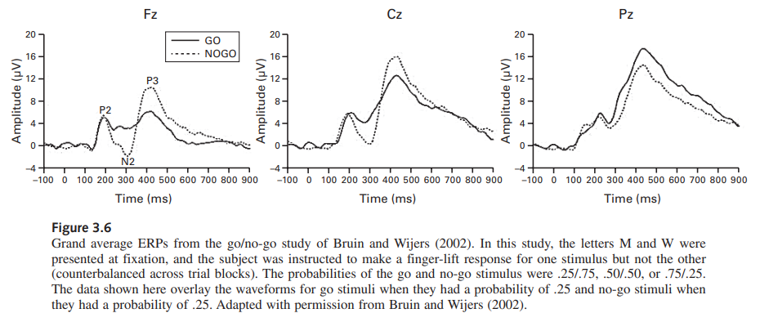
N2家族
N2家族可以细分为N2a、N2b、N2c子成分，
N2a是一个由听觉失匹配条件自动诱发的效应，它的峰值出现于160至220毫秒，最大幅值出现在额叶和中央区的中线位置，甚至当刺激与任务无关时也会诱发，即失匹配负波（MMN）；
N2b又可以叫做前部N2成分，主要针对听觉刺激，分布在中央区位置；许多头皮前部的N2效应与竞争反应之间的冲突有关；前部N2与错误相关负波（error-related negativity）相同，其依据是随着错误反应激活的增加，实际做出错误反应的可能性也在增加，因此当受试者实际做出错误反应时，会诱发出更大的前部负电位；在给出反应正确或者错误的反馈过程中，也会出现前部N2成分，被称为反馈相关负波（feedback-related negativity，FRN），通常错误反馈的振幅会比正确反馈更大。
N2c又可以叫做后部N2成分，主要针对视觉刺激，分布于头皮后部区域，后部N2成分的功能性意义目前仍不明确。

Slide 34
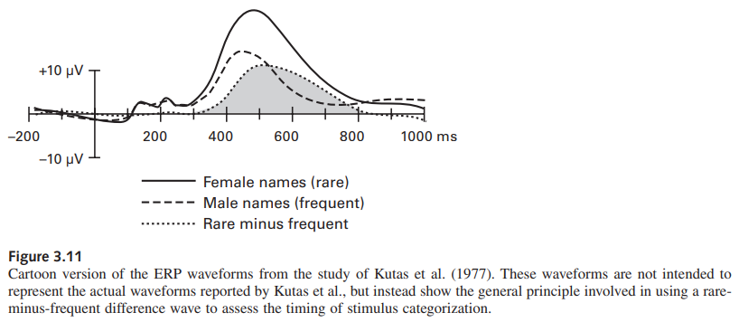
P3家族
P3a成分极值位于额叶头皮，P3b成分极值位于顶叶头皮，这两个成分都是由刺激中不可预测且出现概率较小的变化所诱发，但是P3b成分仅在这些刺激的变化与任务相关时才会出现。（ERP研究者提到P3成分或者P300成分时，他们通常指的是P3b成分）。
关于P3波形反映了何种神经或认知过程，目前尚未达成清晰的共识，被引用最多的理论来自Donchin（1981），他提出P3波形与一个认知过程有关，并将其称为“背景更新”，背景代表了环境总体状态的广泛表现形式，而不是单个物体或者任务的特定表现形式。

Slide 35
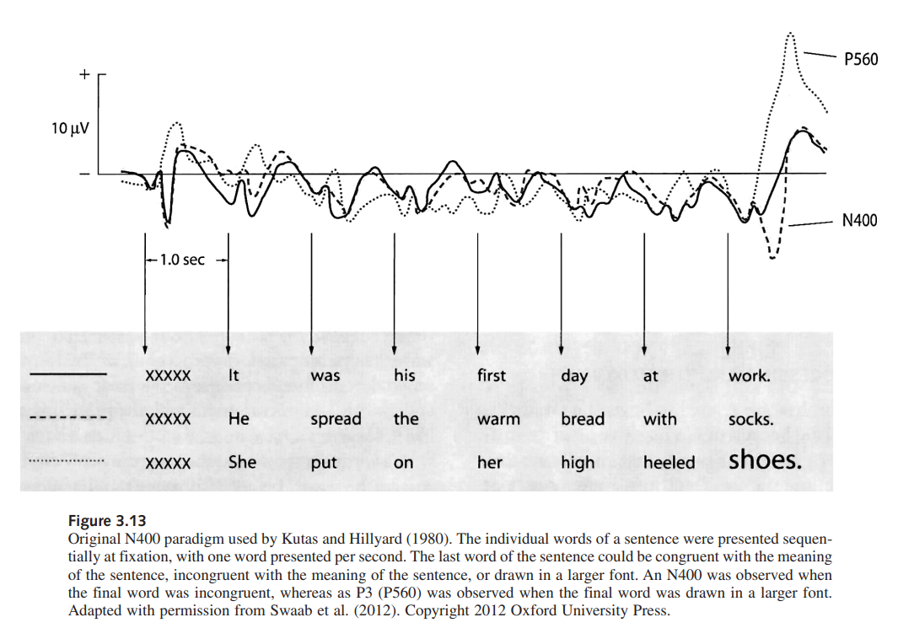
与语言相关的ERP成分

Slide 36
与语言相关的ERP成分
N400
N400是一个最大值通常出现在中央和顶区电极位置的负向波形，而且右半球与左半球相比振幅稍大，它通常由语义期待的违背所引发。
有些N400活动可能会由任何读到或者听到的实义词所诱发，相对不常见的词语（例如单片镜）与相对常见的词语（例如桌子）相比，前者会诱发更大的N400。
非语义刺激，只要是有意义的，也可能诱发N400，与语义刺激相比，非语义刺激诱发出的效应更偏向于额叶分布。
关于N400所体现的具体过程，有两个主要的理论：第一个理论由Marta Kutas和同事们提出，认为N400成分反映了与寻找及激活词语含义相关的神经活动，体现的是提取与某个单词相关的知识储备的难易程度，因此提取与某个单词相关的知识时需要花费的努力越多，N400就越大；第二个理论来自于Peter Hagoort，他认为N400反映了将提取到的单词含义整合进入前文语句的过程，这个整合过程耗费的努力越多，N400就越大。
N400研究方法：①句尾歧义词，②相关词与无关词，③词与非词，④新词与旧词，⑤图片命名

Slide 37
与语言相关的ERP成分
语法违背会引起独特的ERP成分P600，
例如，单词“to”在句子“The broker persuaded to sell the stock”中诱发的P600要比在句子“The broker hoped to sell the stock”中更大。
功能词（例如to，with，for）会在左侧前部电极诱发一个被称为N280的成分，而实义词（例如名词、动词）是没有这个成分的。相比之下，实义词会诱发出N400，而功能词不能诱发出N400。

Slide 38
与情绪相关的ERP成分
早期后部负波（early posterior）
它是N2潜伏期范围内出现在枕叶皮层的一个负波，在情绪诱导刺激，尤其是具有正性效价的刺激情况下会增强。这个成分被认为反映了情绪诱导刺激所需要调用的额外感知觉处理。
晚期正电位（late positive potential, LPP）
它是一个正电位，通常和P3波形有着同样的起始时间和头皮分布（起始时间在300毫秒左右，最大值在顶叶）。它可能会延续好几百毫秒，而且随着时间的推移，其头皮分布可能会更加偏向中央区。
这个成分最开始的部分可能确实包含一个增强的P3成分，反映了情绪相关刺激的内在任务关联效应。

Slide 39
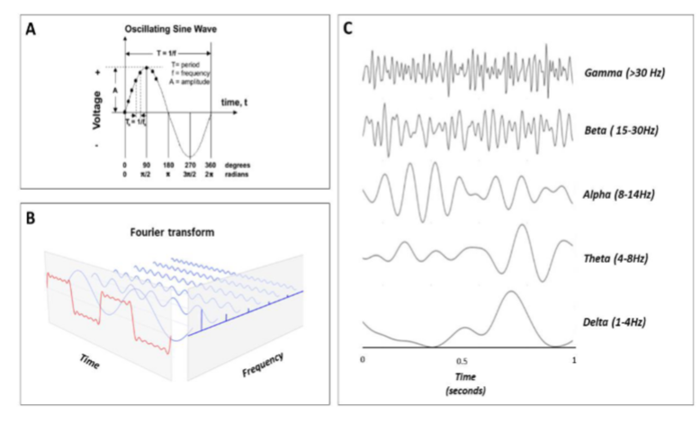
Time domain and frequency domain

Slide 40
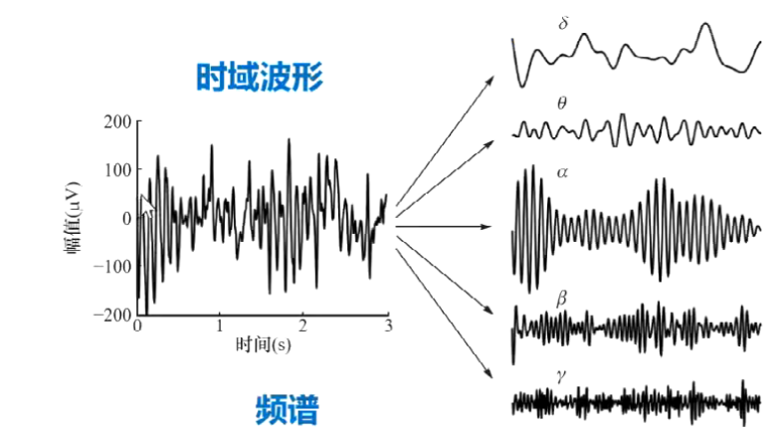
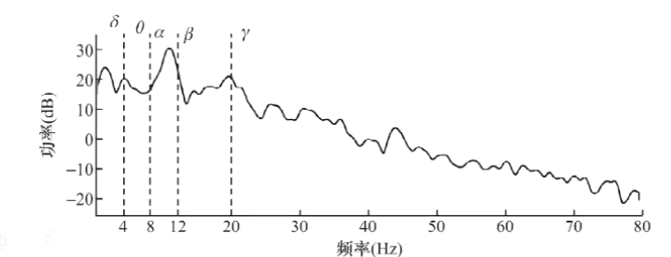
Time-Frequency analysis(时频分析)

Slide 41
